Slide 1
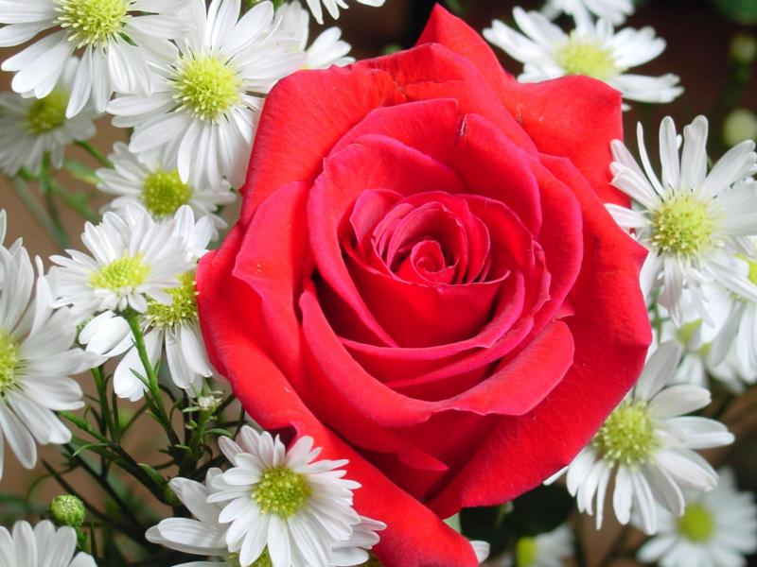
সবাইকে শুভেচ্ছা

Slide 2
শিক্ষক পরিচিতি
নামঃমরিয়ম আক্তার
সহকারি শিক্ষক
কুট্টাগড় সরকারি প্রাথমিক বিদ্যালয়
সদর,কিশোরগঞ্জ

Slide 3
পাঠ পরিচিতি
শ্রেণিঃ তৃতীয়
বিষয়ঃপ্রাথমিক বিজ্ঞান
পাঠঃ জীবনের জন্য পানি
পাঠ্যাংশঃপানির উৎস
সময়ঃ৪০ মিনিট

Slide 4
শিখনফল
৩.১.১> পানির উৎসসমূহ সনাক্ত করতে পারবে।

Slide 5
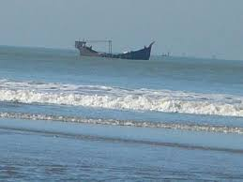
আমরা ছবিতে কি দেখতে পাচ্ছি
সমুদ্রা

Slide 6
পাঠ ঘোষনা
আজকে আমরা পড়ব
জীবনের জন্য পানি

Slide 7
উপস্থাপনঃ

Slide 8
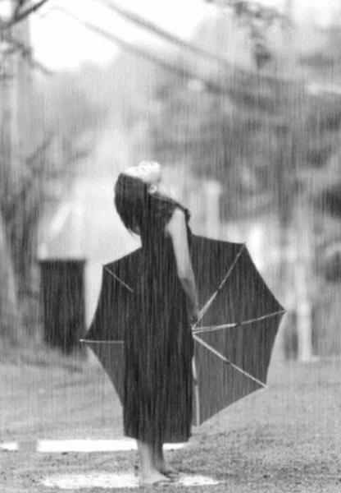
ছবিতে কি দেখতে পাচ্ছ?
বৃষ্টি

Slide 9
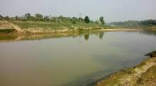
নদী

Slide 10
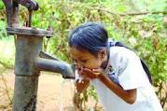
নলকূপ

Slide 11
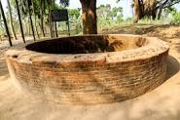
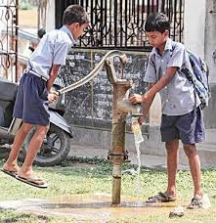
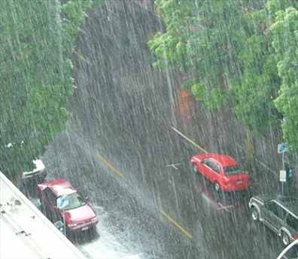
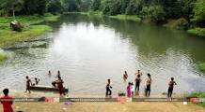
পানির উৎসসমূহ
সমুদ্র
কূপ
নলকূপ
বৃষ্টি
পুকুর

Slide 12
পানির প্রাকৃতিক উৎস
সমুদ্র
বৃষ্টি

Slide 13
মানুষের তৈরি পানির উৎস
নলকূপ
পুকুর

Slide 14
দলীয় কাজ
দলঃ১
পানির প্রাকৃতিক উৎসের নাম লিখ
দলঃ২
মানুষের তৈরি পানির উৎসের নাম লিখ ।

Slide 15
পাঠ্য বইয়ের সাথে সংযোগ

Slide 16
মূল্যায়ন
পানির কয়েকটি উৎসের নাম লিখ।

Slide 17
বাড়ির কাজ
তোমাদের বাড়িতে কি কি উৎসের পানি ব্যবহার কর ছক আঁকারে লিখে আনবে।

Slide 18
সবাইকে ধন্যবাদ

